Slide 1
Anime list
Victor Emanuel Alves

Slide 2
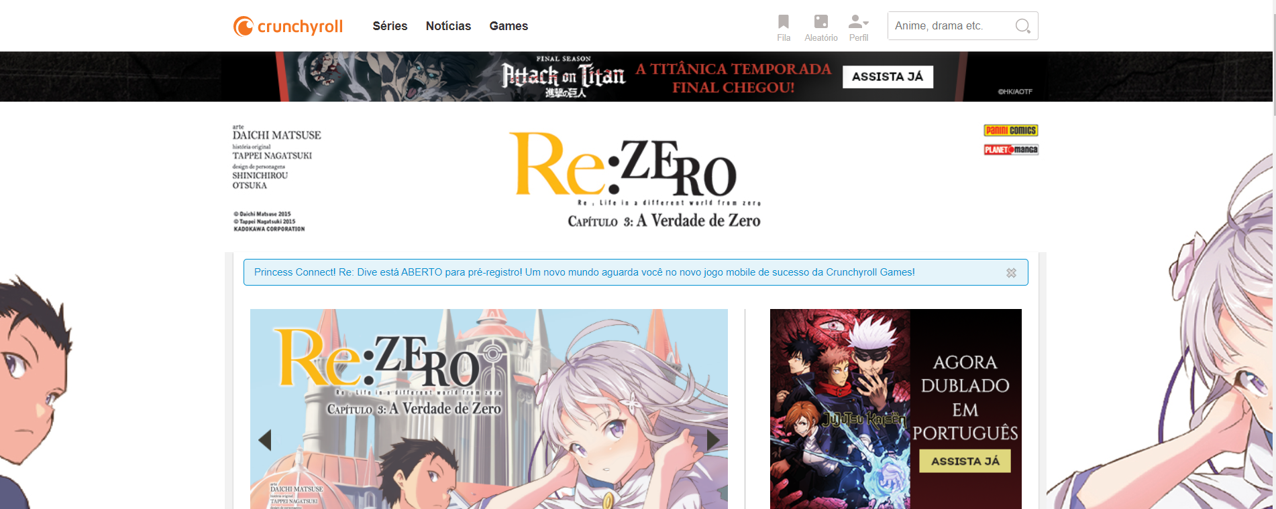
Cores utilizadas

Slide 3
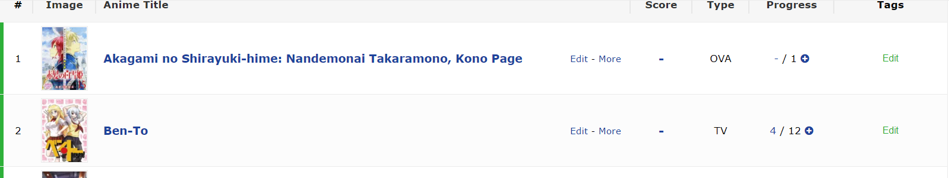
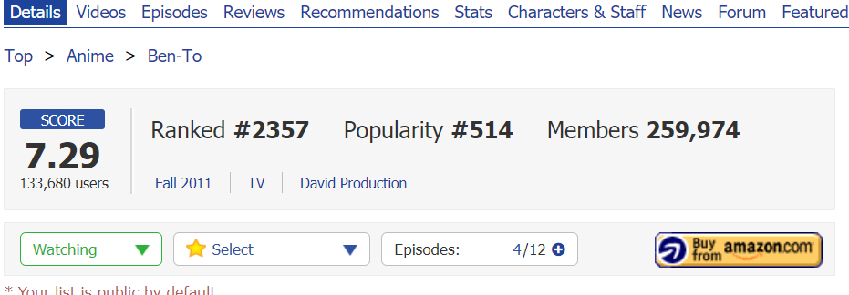
Problema identificado

Slide 4

SOLUÇÃO VIA SOFTWARE

Slide 5
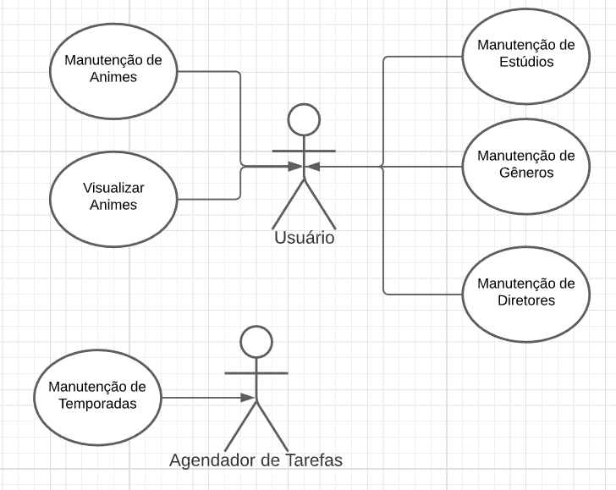
USE CASE

Slide 6
EXPECTATIVA DE HORAS
Use Case | Tempo Estimado | Tempo Real
Manutenção de Estúdios | 8h | 4h
Manutenção de Gêneros | 8h | 2h
Manutenção de Diretores | 8h | 4h
Manutenção de Animes | 16h | Não concluído
Visualização de Animes | 16h | Não concluído

